Slide 1


Тыныштық сәті

Slide 2

Тақырыбы:
"Жалпыадамзаттық құндылықтар - мектептің тұтастай педагогикалық үдірістерінің негізі"
Анар орта мектебі
бастауыш сынып мұғалімі:
Хабас.А

Slide 3
Жоспары:
1. «Өзін-өзі тану» рухани-адамгершілік білім берудің қазіргі әлемдегі басымдылығы.
2.«Өзін-өзі тану» рухани-адамгершілік білім беру бағдарламасының психологиялық-педагогикалық негіздері.
3.«Өзін-өзі тану» рухани-адамгершілік білім беру бағдарламасының аксиологиялық негіздері.
4.Балаларды тәрбиелеудегі ата-ананың рөлі (қыздар тәрбиесі ұлдар тәрбиесі).

Slide 4
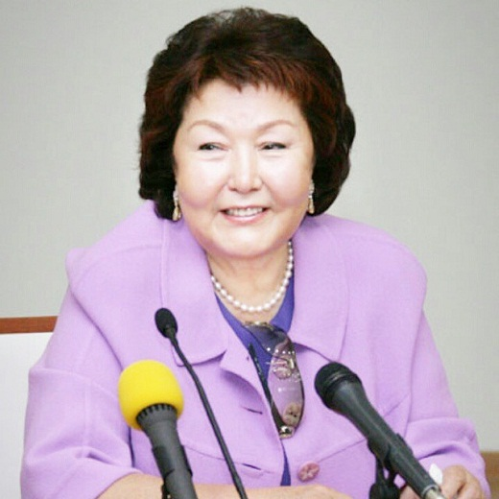
-
-« Өзін-өзі тану» пәні адамның
өзін-өзі тануына, өзінің ең жақсы қасиеттерін анықтауға, өз
ар-ұжданын сақтап, әрқашанда адам деген атқа лайық болуына ықпал етеді»
Сара Алпысқызы Назарбаева:

Slide 5


Slide 6
ДАҒДАРЫС ТҮРЛЕРІ
Жеке-дара дағдарыс
Экономикаылқ дағдарыс
Экономикалық ... мамандар көп болған сайын, проблемалар көбеюде
Экологиялық дағдарыс
Климатты - парникті әсердің күшеюі, климаттың жыли бастауы
Табиғи-жылудың көбейудің, жер сілкінісі. т.б
Саяси ... жанымызда тұратын көршімізбен араласу қиын.
Мәдени .... жоғары дәрежелі , бірақ адамгершілігі төмен адамдар кезеңі
Отбасылық ... үйлеріміз үлкейген сайын , бақытты отбасылар саны төмендеуде.
Білім беру ғылыми дәрежелер көбейген сайын мағыналы пайдасы байқалмайды
Ресурсты – көмірді шектен тыс пайдалану.
Физикалық - балалар арасында аурулар деңгейінің өсуі.
Эмоционалды - ақпараттың көптігі , жалғыздық сезім , моральдық және адамгершілік , үлгісінің жоқтығы (стресс, дипрес)
Интеллектуалды - ажыратып жатпайтын ақпараттың көптігі .

Slide 7
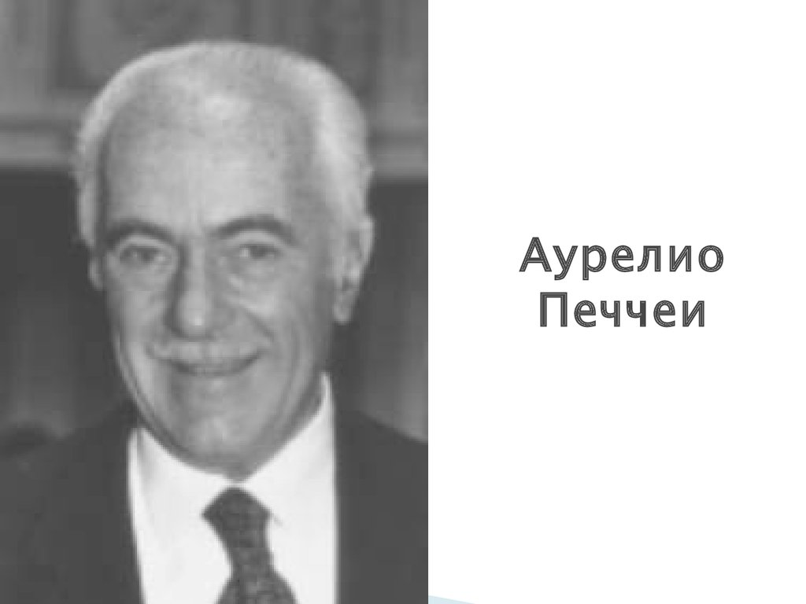

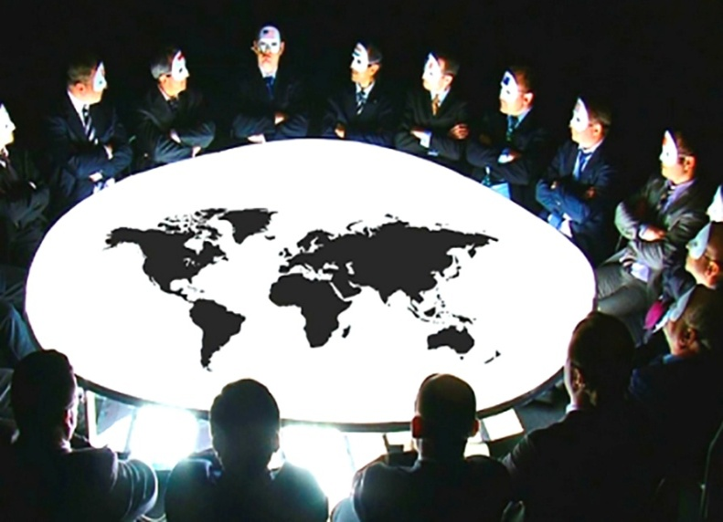

Рим клубының жұмысы

Slide 8
Рим клубы — 1968 жылы құрылған әлемдік саяси, қаржылық, мәдени және ғылыми элитаның өкілдерін біріктіретін халықаралық қоғамдық ұйым.
Ғылыми-техникалық революция дәуіріндегі адамзат дамуының ерекшеліктерін тереңдей түсіну мақсатында италиялық экономист А.Печчеи ұйымдастырды.
Оған әлемдегі 30-дан астам дамыған елдердің 100-ге тарта белгілі ғалымдары, қоғам қайраткерлері, бизнес өкілдері енген. Рим клубының көзқарастарынан табиғат пен қоғам дамуының күрделі қарым-қатынасын реттеу жолдарын іздеуден гөрі ғылыми-техникалық және әлеуметтік дамуды шектеу мөлшерін іздеуге бейімділік байқалғаны туралы мәлімдеме жасады.

Slide 9

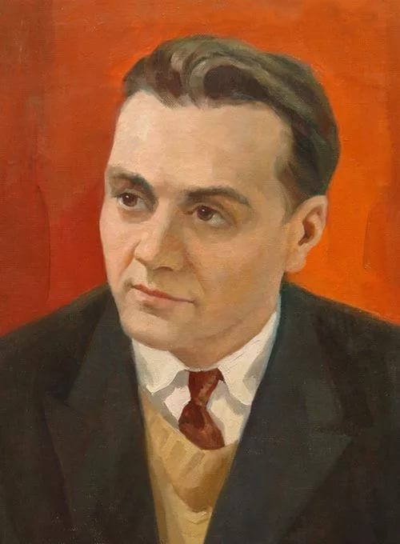
В.А. Сухомлинский
«Мұғалім жақсы сабаққа өмір бойы дайындалады. Біздің мамандығымыздың рухани және философиялық негізі осында: оқушыларға білім ұшқынын шашу үшін мұғалім өз бойына телегей-теңіз нұр жинауы керек»
Василий Александрович Сухомлинский
(1918- 1970) - швейцарлық психолог және психиатр.

Slide 10


Slide 11
Жоғары сана
Жақсы мен жаманды, ақиқат пен жалғанды, мәңгі мен уақытшаны интуиция арқылы ажыратып, ар-ұждан дауысын естіп, жоғарғы “Менімізді” танимыз.
Сана
Мида сақталатын және адам қол жеткізе алуда ақпараттың минималды бөлшегін ғана қамтиды. Оның сырттан түскен жаңа ақпаратқа деген эмоциялық әрекеттері түпкі санаға қосымша сигналдар жіберу арқылы өткен шақтардағы әсерлердің эмоциялық мазмұнын бекітуден тұрады.
Түпкі сана
Санадан өткен ақпарат түпкі сана деңгейінде сезім мен эмоциялар түрінде сақталып, адамның мінез-құлығын қалыптастыруға ықпалын тигізеді.

Slide 12
Сананы тазарту
Күн сайын жағымды көңіл күйге ену тәсілін қолданыңдар. Бұл сананы тыныштандыру мен бақылау үшін әлемді ұғынуға арналған тікелей және тура әдіс.
Күні барлық адамдарға сүйіспеншілік нұрын шашуға талпыныңдар.
Ұйықтар алдында күні бойы не істегеніңізді еске түсіру үшін бірнеше минуттыңызды бөліңіз. Одан әрі дұрыс шешім қабылдауға дағдыланыңыз.
Ашу- ызаңызды бақылаңыз.Өзіңізді ұрсып, ренжіткен адам сізге өз ашу-ызаңызды бақылауға көмектесетінін әрдайым есте ұстаңыз.
Ашулана бастасаң, онда
- бір стакан суық су ішіңіз;
- айнадан бет-жүзіңізге қараңыз;
- тыныш қана жатыңыз;
- ашуыңыз келіп тұрған жерден кетіп қалыңыз.
Өзіңізді тыныштандыратын ізгі немесе жұбату сөздерді дауыстап
айтыңыз.

Slide 13

Құндылықтар терегі
Ақиқат-құндылықтың түп тамыры. Үнемі түп-тамырды сүйіспеншілікпен суарып отыру керек. Ақиқатпен өмір сүріп айналамыздағыларға сүйіспеншілікпен қарайтын болсақ, дұрыс әрекет болады. Ал дұрыс әрекет бар жерде ішкі жан дүниесмізде тыныштық орнайды. Жанымыз тыныштықта болса біз әркез бақытты боламыз.
Бақыт құшағында өмір сүргеннен кейін ешкім бізге қиянат жасамайды, біз де ешбір пендеге қиянат жасай алмаймыз.

Slide 14
Видеоролик “Менің атым Қожа”

Slide 15
Шығармашылық жұмыс.
І – топ: Не себепті Қожа Майқанова мұғалімге қарсы? Көрініс
ІІ – топ: Оспан Рахмановичтің бойындағы қандай қасиет Қожаны өзіне тарта алады? Постер

Slide 16
«Балаға сіңірген ата- ана еңбегін бала өмір бойы ақтап бола алмайды. Балаға деген махаббатқа ешбір махаббат теңдесе алмайды, ол өле- өлгенше сусындайтын махаббат.
Ғабиден Мұстафин

Slide 17

Үйге тапсырма.
Мен қандай мұғаліммін! эссе жазып келу
2. Өзін – өзі тану пәнін басқа пәндермен интеграциялау жоспарын құрып келу.
.

Slide 18
«Жазира Жанболат Сен маған сүюді үйреттің»
Сөзі: Ақмарал Леубаева
Әні: Ербол Байырбеков
Сен маған сүйюді үйретің, ұмытып кеткен едім
Басымды июді үйретің, тәкпар өктем едім
Шынайы күлуді үйретің, нөсерлі көктем едім
Өмірді сүруді үйретің, ұстазсыз мектеп едің
Сен маған ұшқанды үйретің, тордағы бұлбұл едім
Сезіммен құшқанды үйретің, күдікшіл құмбыл едім
Сен маған ұшқанды үйретің, тордағы бұлбұл едім
Сезіммен құшқанды үйретің, күдікшіл құмбыл едім
Кім дос кім дұшпанды үйреттің, уайымшыл бір мұң едім
Иіскеп қысқанды үйретінң, құшақсыз бір гүл едім
Шынайы күлуді үйретің, нөсерлі көктем едің
Өмірді сүруді үйретің, ұстазсыз мектеп едім
Сен маған ұшқанды үйретің, тордағы бұлбұл едім
Сезіммен құшқанды үйретің, күдікшіл құмбыл едім

Slide 19



